Slide 1

Min hälsa
Nu och i framtiden!!!
Notes:
Varför skall vi träna/röra på oss?
Människan har utvecklats i miljoner år och alltid varit tvungen att vara väldigt rörlig för att hålla sig vid liv. Under de senaste 100 åren har vi blivit allt mer stillasittande i takt med den stora teknikutvecklingen i samhället. Kroppen har dock fortfarande kvar sitt stora rörelsebehov för att må bra. Det stora ohälsotalet med många nack- och ryggbesvär med sjukskrivningar till följd kan vara ett bevis på vi har blivit alltför stillasittande. Kroppen är byggd för rörelse och vi mår dåligt om vi inte lyssnar på den! Det är därför vi idag måste hitta egna sätt för att tillgodose rörelsebehovet.
Förutom alla effekter som sker i kroppen är ju idrottandet också ett sätt att träffa kompisar och kanske framför allt för att ha roligt. Du mår bra helt enkelt , på alla sätt och vis.
Du har säkert känt dig nöjd, glad eller kanske upprymd vid/efter ett träningspass. Det har sin förklaring i att kroppen bildar sitt eget "knark", s.k. endorfin och adrenalin, direkt vi börjar röra på oss lite mer. De har inga bieffekter!

Slide 2
Varför skall vi röra på oss?
Vi är byggda för rörelse
Undvika arbetsskador – ökad hållfasthet i ledband, senor och ligament
Orka med vardagen – ökad muskelstyrka och syreupptagningsförmåga
Må bra – kroppen bildar sitt eget ”knark” sk Endorfiner, utan bieffekter
Undvika sjukdomar- kolesterol, blodtryck, motverkar urkalkning av skelett
Träffa kompisar och ha roligt!!! Välj något som passar dig.

Slide 3
Vad händer i kroppen?
Ökning av syreupptagningsförmågan och därmed hjärtats slagvolym
Ökad motståndskraft mot sjukdomar
Ökning av det goda blodkolesterolet och en minskning av det onda
Ökad hållfasthet och funktion i ledband, senor och ligament
Ökad muskelstyrka
Ökad tolerans för värme
Förbättrad situation för patienter med viss typ av diabetes
Minskad benägenhet för blodproppsbildning?
Motverkar övervikt. Bättre möjlighet att utnyttja fett vid förbränning i arbetande muskler – kolhydratbesparande
Positiv statistik för sjuklighet och dödlighet i hjärt-kärlsjukdomar
Motverkar urkalkning av skelett sk.osteoporos.
Motverkar nedstämdhet?

Slide 4
Hur skall vi röra på oss?
Pulsen en bra farthållare
Hitta din puls? Vilopuls? Blir bättre (lägre) med träning
Maxpuls - medfödd 220 minus ålder, har ej med träning att göra
Lågintensiv träning – fettförbränning 120-140 s/m (50-65% av max)
Bra konditionsträning – 140-180 s/m (65-85% av max)
Intervallträning – 85-95% av max
Mjölksyraträning – 95-100% av max
Uppvärmning ca 10 minuter – starta lugnt och öka tempot efterhand. Därför att du minskar skaderisken och orkar mer!
20 minuter 3 ggr i veckan räcker (med puls på 140-180 slag/minut)
Mät din kondition på olika sätt

Slide 5
Vila, mat och dryck?
Dopning
Kosttillskott och proteiner? >>>
Drick vatten! 2-3l, 3-4l, 1 glas i timmen
Allsidig kost – flera gånger om dagen, direkt efter träning är det bästa
Sömn – när du sover tränar du… då byggs kroppen upp!
Snabba kolhydrater (socker)

Slide 6
Skador?
På följande sätt skall du ta hand om en akut skada. Det gäller att stoppa blödningen (den inre eller den yttre) som uppstår. Detta gäller vid nästan alla typer av skador.
Tryck med elastisk binda. Linda hårt i ca 20 min och sedan lite lösare i 1-3 dygn. Detta är det absolut viktigaste!
Högläge. Lägg upp den skadade kroppsdelen i position ovan hjärtat. Gärna över natten.
Vila den skadade kroppsdelen från belastning. Gå ex. inte på foten om du stukat den.
Kyla. Om du har tillgång till ex en kylpåse så hjälper det att linda in den i tryckbindan också. Kyl aldrig mer än 1 timme och aldrig direkt mot huden. Den kylande effekten är inte lika viktig som trycket.
Förebygg skador med en bra uppvärmning och rätt teknik tillräckligt stark och rörlig för det du gör. För att sedan bli frisk finns en grundregel som är i princip tvärt om, dvs, öka blodcirkulationen för det skadade området.

Slide 7
Vad händer egentligen i kroppen under och efter träning?

Slide 8
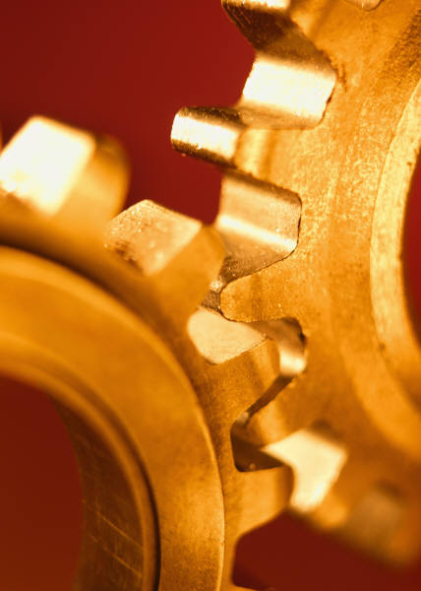
Tips och tricks!
Hitta något du tycker är roligt!
Använd gärna pulsen som hjälp.
Träna allsidigt!
Ät allsidigt och drick vatten!
Återhämtning behövs också
Träna aldrig när du är sjuk, då bryter du ner kroppen istället! Lite snuvig gör dock ingenting eftersom du troligen inte har en infektion i kroppen då.

